Slide 1
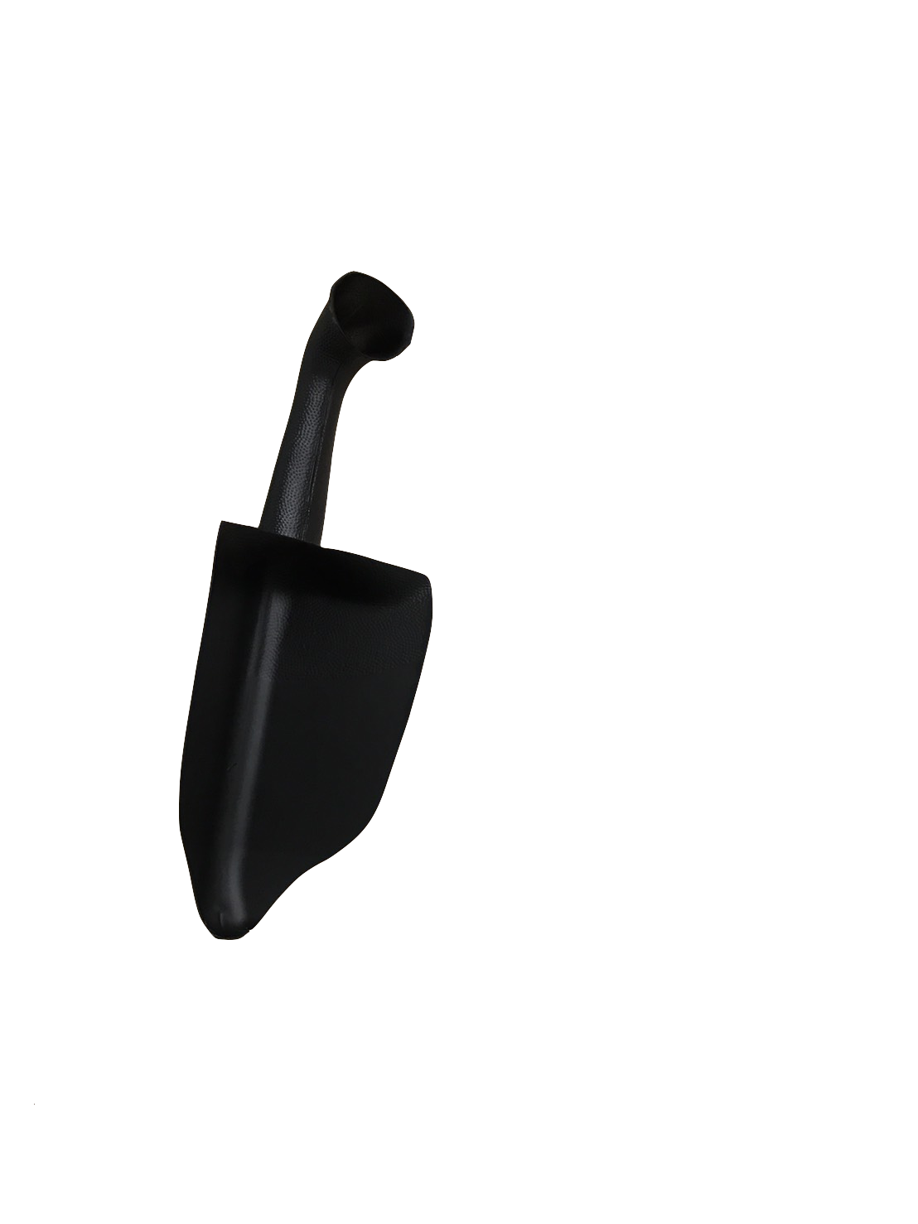
สมาชิก นางสาว ชนากานต์ ลิ้มประดิษฐานนท์ เลขที่ 5 นาย คณิต สีหาโคตร เลขที่ 6 นาย ณัฐดนัย เตชะกมลสุข เลขที่ 8 นาย ภูวเดช วรเสาหฤท เลขที่13 นางสาว ปราย วงศ์รุ่งภากร เลขที่ 15
ที่โกยขยะขยะจิ๋ว

Slide 2
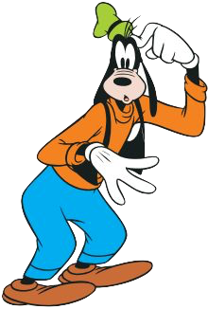
เศรษฐกิจพอเพียง
เป็นปรัชญาที่พระบาทสมเด็จพระเจ้าอยู่หัวพระราชทานพระราชดำริชี้แนะแนวทาง การดำเนินชีวิตแก่พสกนิกรชาวไทยมาโดยตลอดนานกว่า๒๕ปีตั้งแต่ก่อนเกิดวิกฤตการณ์ทางเศรษฐกิจและเมื่อภายหลังได้ทรงเน้นย้ำแนวทางการแก้ไขเพื่อให้รอดพ้น และสามารถดำรงอยู่ได้อย่างมั่นคงและยั่งยืนภายใต้กระแสโลกาภิวัตน์และความ เปลี่ยนแปลงต่างๆ

Slide 3
หลักปรัชญาของเศรษฐกิจพอเพียง แบ่งออกเป็น 3 ประเภท
1.ความพอประมาณหมายถึงความพอดีที่ไม่น้อยเกินไปและไม่มากเกินไปโดยไม่เบียดเบียนตนเอง และผู้อื่นเช่นการผลิตและการบริโภคที่อยู่ในระดับพอประมาณ
2. ความมีเหตุผล หมายถึง การตัดสินใจเกี่ยวกับระดับของความพอเพียงนั้น จะต้องเป็นไปอย่างมีเหตุผล โดยพิจารณาจากเหตุปัจจัยที่เกี่ยวข้องตลอดจนคำนึงถึงผลที่คาดว่าจะเกิดขึ้นจากการกระทำนั้น ๆ อย่างรอบคอบ
3. การมีภูมิคุ้มกันที่ดีในตัว หมายถึง การเตรียมตัวให้พร้อมรับผลกระทบ และการเปลี่ยนแปลงด้านต่างๆที่จะเกิดขึ้นโดยคำนึงถึงความเป็นไปได้ของสถานการณ์ ต่าง ๆ ที่คาดว่าจะเกิดขึ้นในอนาคตทั้งใกล้ และไกล

Slide 4
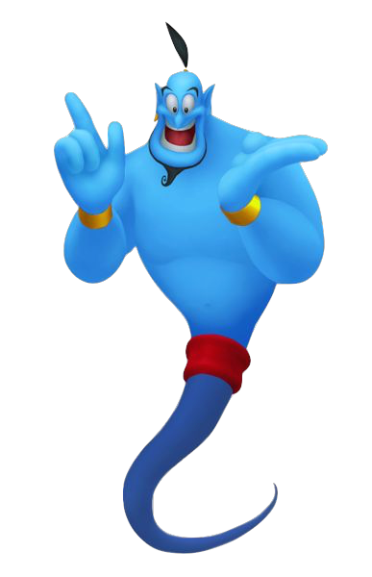
การปฏิบัติตามแนวทางเศรษฐกิจพอเพียง
1.ยึดหลัก พออยู่ พอกิน พอใช้
2.ยึดความประหยัด ตัดทอนค่าใช้จ่าย ลดความฟุ่มเฟือย ในการดำรงชีพ
3.“ความเป็นอยู่ที่ต้องไม่ฟุ้งเฟ้อต้องประหยัดไปในทางที่ถูกต้อง”
4.ยึดถือการประกอบอาชีพด้วยความถูกต้องและสุจริต
5.“ความเจริญของคนทั้งหลายย่อมเกิดมาจากการประพฤติชอบ และการหาเลี้ยงชีพชอบเป็นสำคัญ”
6.ละเลิกการแก่งแย่งผลประโยชน์และแข่งขันในการค้าขาย ประกอบอาชีพแบบต่อสู้กันอย่างรุนแรง

Slide 5
วัตถุประสงค์ของการศึกษาค้นคว้า
1.คณะนักเรียนจัดทำโครตงานนี้เพื่อการเรียนรู้นี้การประยุกต์ของเหลือใช้
2.คณะนักเรียนจัดทำโครตงานนี้เพื่อการเรียนรู้หลักการของเศรษกิจพอเพียง และหลักการ 7R
3.สามารถนำของเหลือใช้ในชีวิตประจำวันมาประยุกต์ใช้ได้จิง

Slide 6
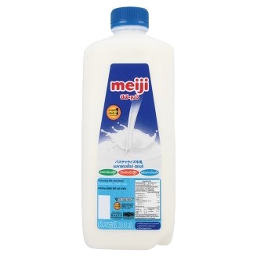
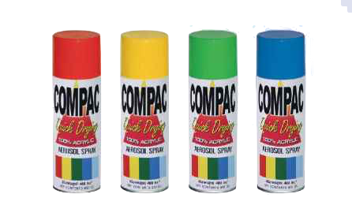
วัสดุ อุปกรณ์

Slide 7
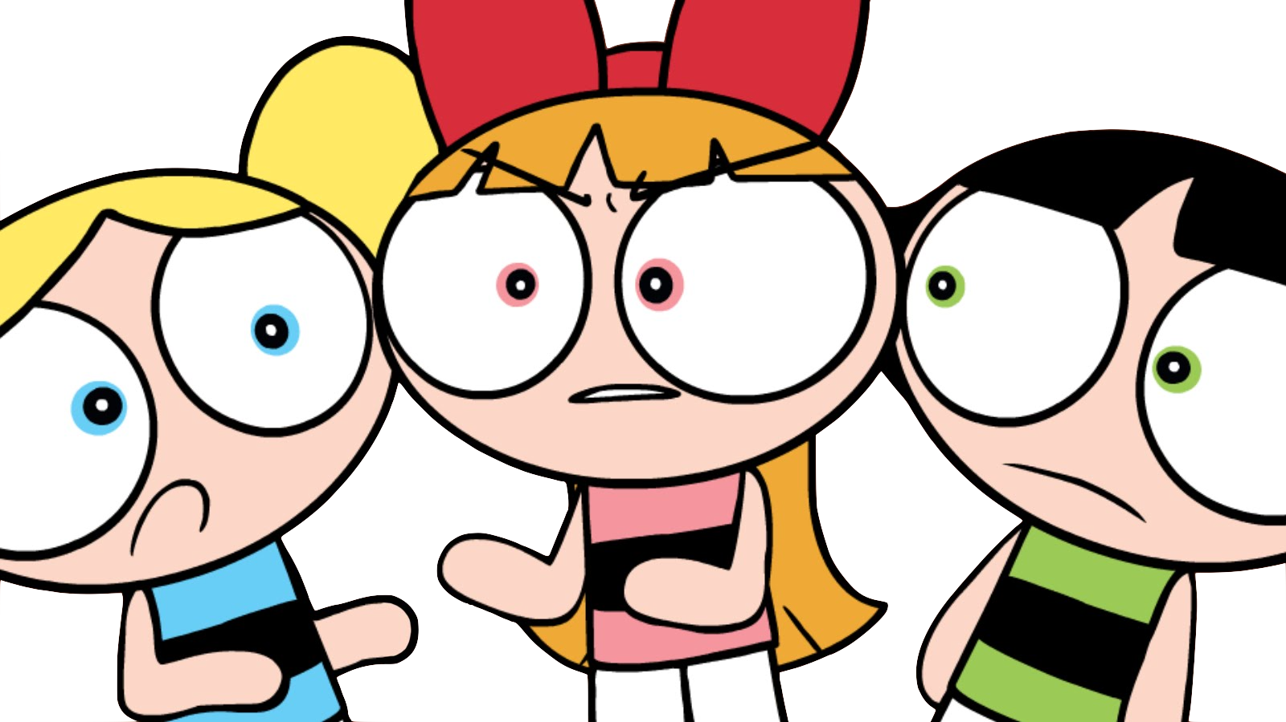
สมมุติฐานของการการศึกษาค้นคว้า
ขวดแกลอนพลาสติกสามารถนำมาประดิษฐ์เป็นที่โกยขยะได้
ตัวแปรต้น
ขวดแกลอนพลาสติกเหลือใช้ที่นำมาประดิษฐ์ได้
ตัวแปรตาม
ที่โกยขยะจิ๋วจากขวดแกลอน

Slide 8
ขั้นตอนการทำโครงงาน
1.จัดเตรียมอุปกรณ์
2.ประดิษฐ์ที่โกนผง
3.ทำรายงาน
4.ส่งรายงาน

Slide 9
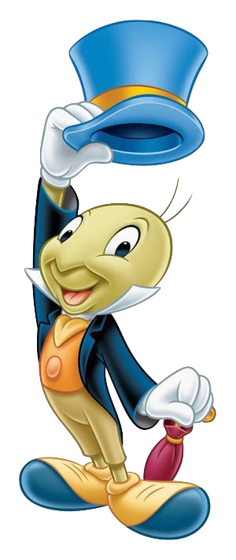
ผลที่คาดว่าจะได้รับ
ทางคณะนักเรียนผู้จัดทำคาดว่าจะสามารถทำตามประสงค์ที่ตั้งไว้ได้สำเร็จ ได้แก่
ได้รับความรู้เพิ่มเติมเกี่ยวกับการประยุกต์สิ่งเหลือใช้เพื่อนำมาให้เกิดประโยชน์สูงสุด
รู้จักคุณค่าของสิ่งของที่เราใช้มากขึ้น
เรียนรู้และเข้าใจหลักเศรษฐกิจพอเพียงมากขึ้น
เรียนรู้หลักและเข้าใจหลัก 7R

Slide 10
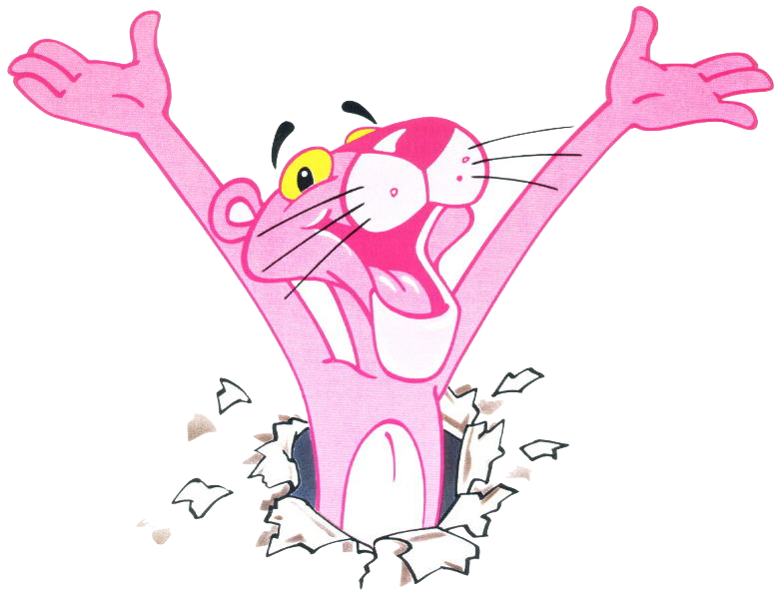
ผลการทดลอง
โดยเกิดจากที่โกยขยะจิ๋วรีไซเคิลเพื่อเป็นการฝึกทักษะการทำสิ่งของประดิษฐ์ต่างๆซึ้งสามารถนำไปใส่สิ่งของใช้ในชีวิตประจำวันได้จริงและเป็นการนำขยะพลาสติกกลับมาใช้ใหม่ให้เกิดประโยชน์สูงสุด
การจัดโครงงานต้องคำนึงถึงรายละเอียด คือ การทำโครงงานในครั้งนี้เป็นการฝึกมือในการทำสิ่งประดิษฐ์ที่จะสามารถนำไปใช้ ประโยชน์ในด้านต่างๆได้

Slide 11
สรุปและอภิปรายผล
จากการทำโครงงานเรื่องโกยขยะจิ๋วรีไซเคิลนี้สามารถลดปัญหาภาวะโลกร้อนโดยนำขวดแกลอนพลาสติกมาประดิษฐ์เป็นสิ่งของเครื่องใช้ลดปริมาณก๊าซคาร์บอนไดออกไซด์ที่มีอยู่ในอากาศลดปริมาณลดการเผาขวดแกลอนพลาสติกเเละยังลด ปริมาณขวดแกลอนพลาสติกที่ถูกทิ้ง

Slide 13
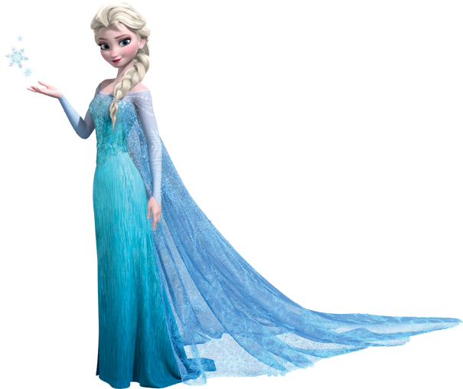
ขอบคุณค่ะ

